Slide 1
Bao lồi của tập hợp điểm
Tọa độ, điểm, vector trên mặt phẳng
Các phép toán trên vector
Bao lồi của tập hợp điểm
Một số bài toán sử dụng kỹ thuật bao lồi

Slide 2
Hệ tọa độ Descartes vuông góc
$$y$$
$P=\left(x_{P},y_{P}\right)$
$Q=\left(x_{Q},y_{Q}\right)$
$\vec{OP}=\left(x_{P},y_{P}\right)$
$\vec{PQ}=\left(x_{Q}−x_{P},y_{Q}−y_{P}\right)$
$\vec{u}=\left(x_{u},y_{u}\right)⟺−\vec{\text{u}}=(−x_{u},−y_{u})$
$$Q$$
$$y_{Q}$$
$$P$$
$$y_{P}$$
$$x$$
O
$$x_{P}$$
$$x_{Q}$$

Slide 3
Hệ tọa độ Descartes vuông góc
$$y$$
using TCoord = long long;
struct TPoint
{
TCoord x, y;
};
using TVector = TPoint;
$$Q$$
$$y_{Q}$$
$$P$$
$$y_{P}$$
$$x$$
O
$$x_{P}$$
$$x_{Q}$$

Slide 4
Độ dài vector
$$y$$
//Độ dài vector (số thực)
double Len(const TVector& u)
{
return sqrt(u.x * u.x + u.y * u.y);
}
//Bình phương độ dài vector
TCoord SqrLen(const TVector& u)
{
return u.x * u.x + u.y * u.y;
}
$$Q$$
$$y_{Q}$$
$$P$$
$$y_{P}$$
$$x$$
O
$$x_{P}$$
$$x_{Q}$$

Slide 5
Tổng, hiệu 2 vector
$$y$$
TVector operator +(const TVector& u, const TVector& v)
{
return {u.x + v.x, u.y + v.y};
}
TVector operator -(const TVector& u, const TVector& v)
{
return {u.x - v.x, u.y - v.y};
}
TPoint A, B;
TVector AB = B - A;
$$\vec{u}+\vec{v}$$
$$\vec{v}$$
$$\vec{u}$$
$$x$$
O

Slide 6
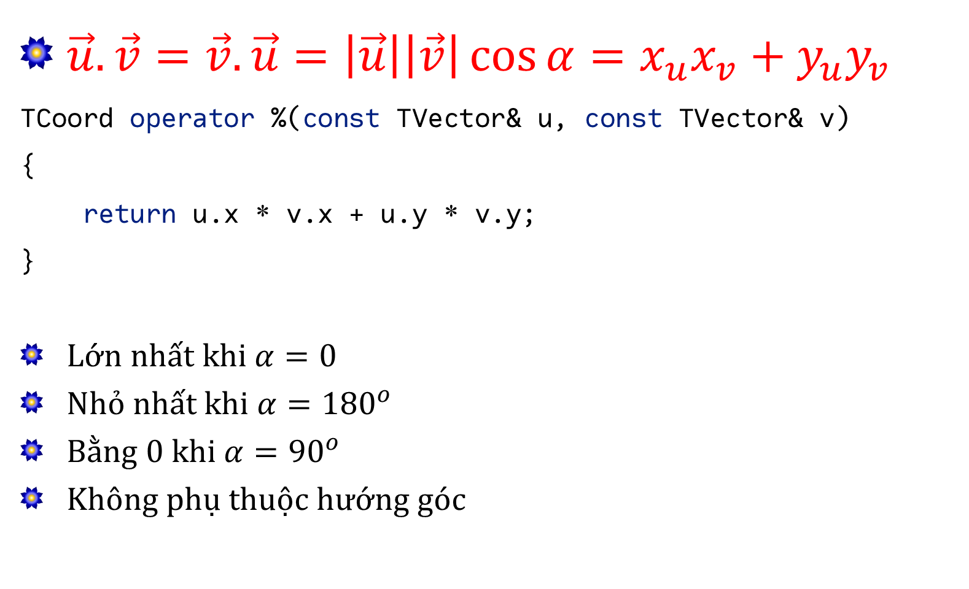
Tích vô hướng (dot product)
$\vec{u}.\vec{v}=\vec{v}.\vec{u}=\left|\vec{u}\right|\left|\vec{v}\right|\cos{α}=x_{u}x_{v}+y_{u}y_{v}$
TCoord operator %(const TVector& u, const TVector& v)
{
return u.x * v.x + u.y * v.y;
}
Lớn nhất khi $α=0$
Nhỏ nhất khi $α={180}^{ο}$
Bằng 0 khi $α={90}^{ο}$
Không phụ thuộc hướng góc
$$y$$
$$\vec{v}$$
$$\vec{u}$$
$$α$$
$$x$$
O

Slide 7
Vector nối đến nguồn sáng
Vector vuông góc đi thẳng từ mặt lên

Slide 8
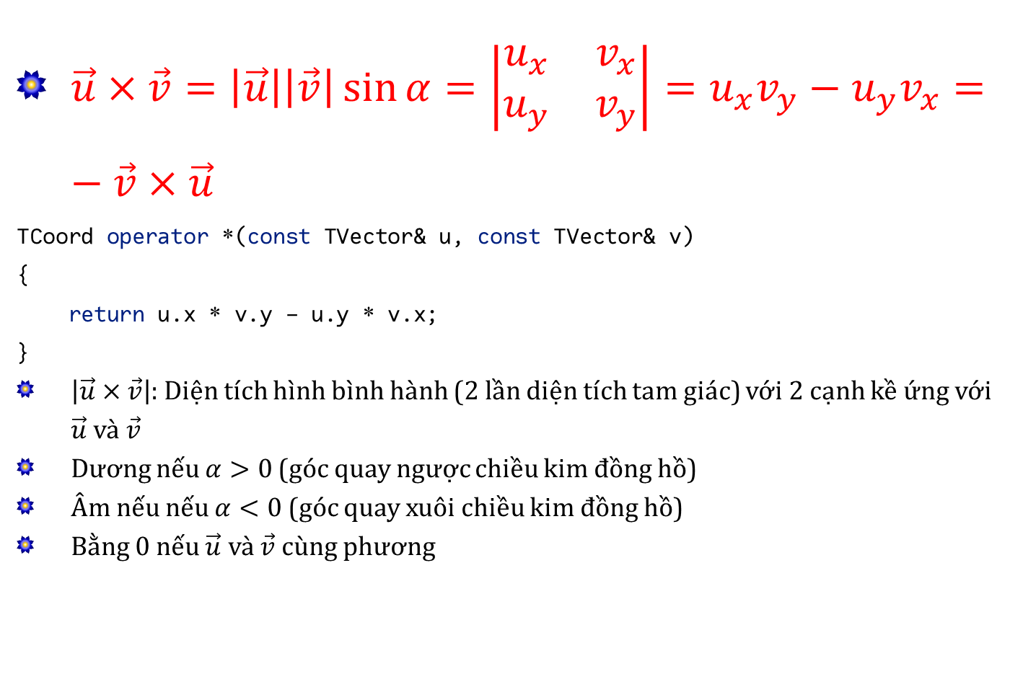
Tích chéo (cross product)
$\vec{u}×\vec{v}=\left|\vec{u}\right|\left|\vec{v}\right|\sin{α}=\left|\begin{matrix}u_{x} & v_{x} \\ u_{y} & v_{y}\end{matrix}\right|=u_{x}v_{y}−u_{y}v_{x}=−\vec{v}×\vec{u}$
TCoord operator *(const TVector& u, const TVector& v)
{
return u.x * v.y - u.y * v.x;
}
$\left|\vec{u}×\vec{v}\right|$: Diện tích hình bình hành (2 lần diện tích tam giác) với 2 cạnh kề ứng với $\vec{u}$ và $\vec{v}$
Dương nếu $α>0$ (góc quay ngược chiều kim đồng hồ)
Âm nếu nếu $α<0$ (góc quay xuôi chiều kim đồng hồ)
Bằng 0 nếu $\vec{u}$ và $\vec{v}$ cùng phương
$$y$$
$$\vec{v}$$
$$\vec{u}$$
$$α$$
$$x$$
O

Slide 9
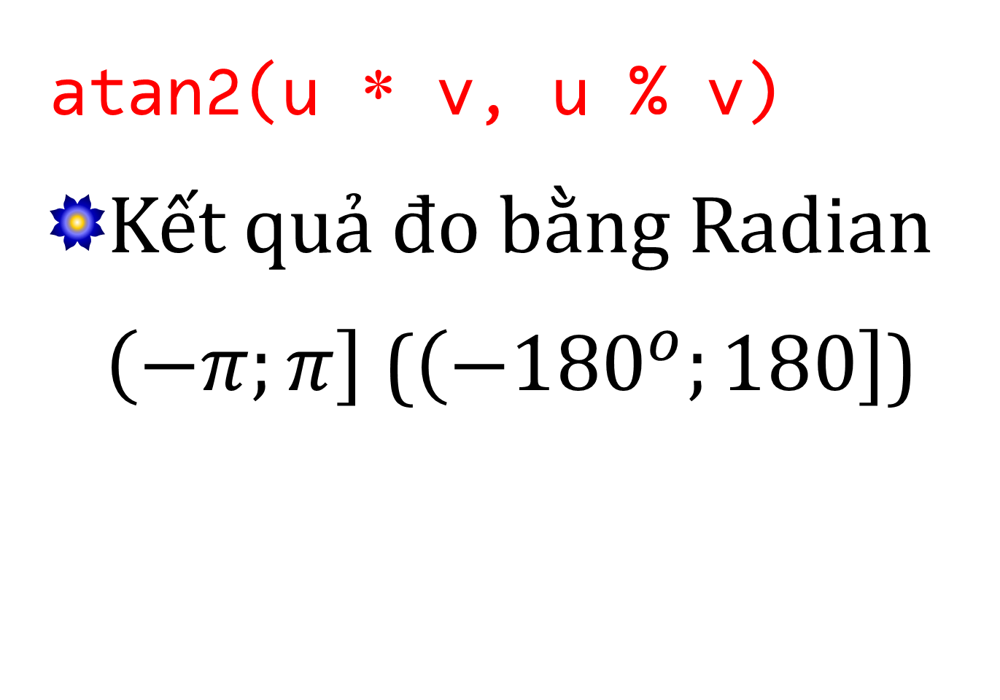
Đo góc giữa 2 vector
atan2(u * v, u % v)
Kết quả đo bằng Radian $\left(−π;π\right]$ ($\left(−{180}^{o};180\right]$)
$$y$$
$$\vec{v}$$
$$\vec{u}$$
$$α$$
$$x$$
O

Slide 10



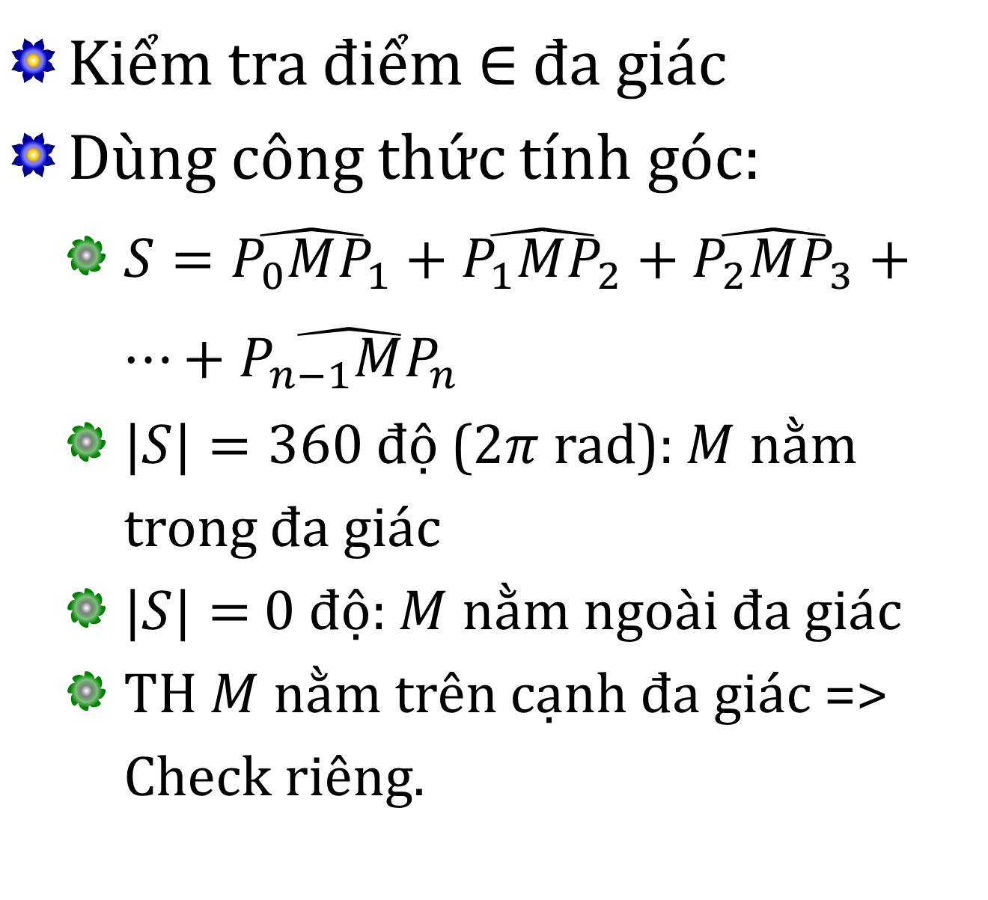




Kiểm tra điểm $∈$ đa giác
Dùng công thức tính góc:
  $S=\hat{P_{0}MP_{1}}+\hat{P_{1}MP_{2}}+\hat{P_{2}MP_{3}}+…+\hat{P_{n−1}MP_{n}}$
  $|S|=360$ độ ($2π$ rad): $M$ nằm trong đa giác
  $|S|=$ 0 độ: $M$ nằm ngoài đa giác
  TH $M$ nằm trên cạnh đa giác => Check riêng.
$$P_{2}$$
$$P_{1}$$
M
$$P_{3}$$
$$P_{4}$$
$$P_{0}$$
$$P_{n}$$
$$P_{5}$$

Slide 11

Kiểm tra điểm $∈$ đa giác
Dùng công thức tính góc:
  $S=\hat{P_{0}MP_{1}}+\hat{P_{1}MP_{2}}+\hat{P_{2}MP_{3}}+…+\hat{P_{n−1}MP_{n}}$
  $S=360$ độ ($2π$ rad): $M$ nằm trong đa giác
  $S=$ 0 độ: $M$ nằm ngoài đa giác
  TH $M$ nằm trên cạnh đa giác => Check riêng.
$$P_{2}$$
$$P_{1}$$
M
$$P_{3}$$
$$P_{4}$$
$$P_{0}$$
$$P_{n}$$
$$P_{5}$$

Slide 12
Diện tích đa giác
Xét đa giác $P_{0}P_{1}…P_{n−1}$, cầm canh $P_{n}=P_{0}$
$S=\frac{1}{2}\sum_{i=0}^{n−1}{\vec{OP_{i}}×}\vec{OP_{i+1}}$
  $\left|S\right|$ là diện tích đa giác
  + Nếu đa giác định hướng ngược chiều KĐH (Miền đa giác nằm bên tay trái khi đi dọc biên từ $P_{0}$ tới $P_{n}$)
  - Nếu đa giác định hướng xuôi chiều KĐH (Miền đa giác nằm bên tay phải khi đi dọc biên từ $P_{0}$ tới $P_{n}$)

Slide 13
$$P_{3}$$
$$P_{3}$$
$$P_{4}$$
$$P_{2}$$
$$P_{2}$$
$$P_{4}$$
+
$$P_{1}$$
$$P_{5}$$
-
$$P_{5}$$
$$P_{1}$$
$$P_{0}=P_{6}$$
$$P_{0}=P_{6}$$
O
O

Slide 14
Bao lồi của tập hợp điểm
Cho $n$ điểm trên mặt phẳng không thẳng hàng $P_{0},P_{1},…,P_{n−1}$ ($n≥3)$. Tìm đa giác lồi diện tích nhỏ nhất chứa tất cả $n$ điểm đã cho
Đa giác lồi:
  Lấy 2 điểm bất kỳ thuộc miền đa giác thì cả đoạn thẳng nối 2 điểm cũng thuộc miền đa giác
  Một đường thẳng chứa 1 cạnh đa giác sẽ chia mặt phẳng làm 2 phần mà miền trong đa giác nằm trọn trong một phần.
  Nếu đi dọc biên đa giác, chỉ rẽ trái ở đỉnh hoặc chỉ rẽ phải ở đỉnh (tùy theo chiều đi)
Đơn giản hóa:
  Coi như không có 3 điểm thẳng hàng, điều này bao gồm cả điều kiện các điểm hoàn toàn phân biệt)
  Việc xử lý $≥3$ điểm thẳng hàng hoặc các điểm trùng nhau sẽ được thêm vào bằng các nhận xét đơn giản.

Slide 16
Bao lồi của tập hợp điểm
Bài toán quan trọng trong hình học tính toán
Một số vấn đề cụ thể có thể biểu diễn dữ liệu dưới dạng điểm/đoạn thẳng… Bao lồi cho phép:
  Loại bỏ dữ liệu thừa
  Tận dụng tính chất hàm lồi để xác định các điểm cực trị cho hàm mục tiêu
Được coi là cấu trúc dữ liệu…

Slide 17
Thuật toán tìm bao lồi
Bước 1: Dựng một đường gấp khúc khép kín không tự cắt đi qua tất cả các điểm (đường bao)
Bước 2: Lấp chỗ lõm

Slide 19
Tìm đường bao
Thuật toán Graham Scan
  Tìm điểm $A$ thấp nhất ($y$ nhỏ nhất), đảo tọa độ cho $P_{0}$. Nếu có nhiều điểm cùng thấp nhất, chọn $A$ là điểm trái nhất trong số đó ($x$ nhỏ nhất).
  …

Slide 20
A

Slide 21
Tìm đường bao
Thuật toán Graham Scan
  Tìm điểm $A$ thấp nhất ($y$ nhỏ nhất), đảo tọa độ cho $P_{0}$. Nếu có nhiều điểm cùng thấp nhất, chọn $A$ là điểm trái nhất trong số đó ($x$ nhỏ nhất).
  Sắp xếp các điểm $P_{1},P_{2},…,P_{n−1}$ theo thứ tự tăng dần của góc tạo bởi tia $Οx$ và tia $AP_{i}$

Slide 22
$$P_{9}$$
$$P_{11}$$
$$P_{7}$$
$$P_{6}$$
$$P_{5}$$
$$P_{12}$$
$$P_{4}$$
$$P_{8}$$
$$P_{10}$$
$$P_{13}$$
$$P_{14}$$
$$P_{3}$$
$$P_{15}$$
$$P_{2}$$
$$P_{1}$$
$$A=P_{0}$$

Slide 23
Tìm đường bao
Thuật toán Graham Scan
  Tìm điểm $A$ thấp nhất ($y$ nhỏ nhất), đảo tọa độ cho $P_{0}$. Nếu có nhiều điểm cùng thấp nhất, chọn $A$ là điểm trái nhất trong số đó ($x$ nhỏ nhất).
  Sắp xếp các điểm $P_{1},P_{2},…,P_{n−1}$ theo thứ tự tăng dần của góc tạo bởi tia $Οx$ và tia $AP_{i}$. Thay bằng sắp xếp theo quan hệ: Điểm B phải đứng trước điểm C nếu $\vec{AB}×\vec{AC}>0$

Slide 24
void GrahamScan()
{
sort(p + 1, p + n, [](const TPoint& B, const TPoint& C)
{
return (B - A) * (C - A) > 0;
};
}
$$B$$
$$C$$
  $$\vec{AB}×\vec{AC}>0$$
$$A$$

Slide 25
Thuật toán tìm bao lồi
Bước 1: Dựng một đường gấp khúc khép kín không tự cắt đi qua tất cả các điểm (đường bao)
Bước 2: Lấp chỗ lõm

Slide 26
Lấp chỗ lõm
Đi dọc đường bao, hủy chỗ lõm ngay khi được phát hiện
Chỗ lõm: điểm rẽ phải
Kỹ thuật:
  Duy trì một danh sách $Q$ các điểm và đẩy lần lượt các đỉnh trên đường bao vào $Q$.
  Trước khi đẩy một đỉnh vào $P_{i}$, hủy tất cả các đỉnh cuối $Q$ chừng nào việc thêm $P_{i}$ vào tạo ra chỗ lõm

Slide 27
Nhận dạng chỗ lõm
F
$$\vec{DE}×\vec{EF}≤0⟺E \text{l}\text{õ}\text{m}$$
Chỗ rẽ tại E không phải rẽ trái
E
D

Slide 28
Nhận dạng chỗ lõm
F
$$\vec{DE}×\vec{EF}>0⟺E \text{l}\text{ồ}\text{i}$$
Chỗ rẽ tại $E$ là rẽ trái
E
D

Slide 29
bool CCW(const TPoint& D,
const TPoint& E,
const TPoint& F)
{
return (E - D) * (F - E) > 0;
}

Slide 30
$$P_{4}$$
$$P_{3}$$
$$P_{2}$$
$$P_{1}$$
$$A=P_{0}$$

Slide 31
$$P_{9}$$
$$P_{7}$$
$$P_{6}$$
$$P_{5}$$
$$P_{8}$$
$$P_{4}$$
$$P_{2}$$
$$P_{1}$$
$$A=P_{0}$$

Slide 32
$$P_{9}$$
$$P_{7}$$
$$P_{6}$$
$$P_{5}$$
$$P_{4}$$
$$P_{2}$$
$$P_{1}$$
$$A=P_{0}$$

Slide 33
$$P_{9}$$
$$P_{6}$$
$$P_{5}$$
$$P_{4}$$
$$P_{2}$$
$$P_{1}$$
$$A=P_{0}$$

Slide 34
$$P_{9}$$
$$P_{11}$$
$$P_{5}$$
$$P_{10}$$
$$P_{4}$$
$$P_{2}$$
$$P_{1}$$
$$A=P_{0}$$

Slide 35
$$P_{9}$$
$$P_{11}$$
$$P_{6}$$
$$P_{5}$$
$$P_{12}$$
$$P_{4}$$
$$P_{13}$$
$$P_{14}$$
$$P_{2}$$
$$P_{1}$$
$$A=P_{0}$$

Slide 36
$$P_{9}$$
$$P_{11}$$
$$P_{6}$$
$$P_{5}$$
$$P_{12}$$
$$P_{4}$$
$$P_{13}$$
$$P_{14}$$
$$P_{15}$$
$$P_{2}$$
$$P_{1}$$
$$A=P_{0}$$

Slide 37
$$P_{9}$$
$$P_{11}$$
$$P_{6}$$
$$P_{5}$$
$$P_{12}$$
$$P_{4}$$
$$P_{13}$$
$$P_{15}$$
$$P_{2}$$
$$P_{1}$$
$$A=P_{0}$$

Slide 38
void FindConvexHull()
{
m = 0;
for (int i = 0; i < n; ++i)
{
while (m >= 2 && !CCW(q[m - 2], q[m - 1], p[i]))
--m;
q[m++] = p[i];
}
Output ← q[0], q[1], …, q[m – 1] là bao lồi
}

Slide 39
Xử lý các điểm thẳng hàng
Dữ liệu có thể chứa những điểm trùng nhau hoặc nhiều điểm thẳng hàng với điểm A
Nếu xử lý không khéo, dễ sai hoặc làm code trở nên rắc rối
Chỉ cần sửa đổi một chút thuật toán sắp xếp trong giải thuật Graham Scan: Điểm B phải xếp trước điểm C nếu
  Hoặc $\vec{AB}×\vec{AC}>0$
  Hoặc $\vec{AB}×\vec{AC}=0$ và AB < AC (điểm gần A hơn xếp trước)
Chỉ ra rằng thuật toán sẽ hoạt động đúng ngay cả khi dữ liệu chứa các điểm trùng nhau hoặc nhiều điểm thẳng hàng với A

Slide 40
void GrahamScan()
{
sort(p + 1, p + n, [](const TPoint& B, const TPoint& C)
{
TVector u = B - A, v = C - A;
TCoord temp = u * v;
return temp > 0 || temp == 0 && SqrLen(u) < SqrLen(v);
};
}
void FindConvexHull()
{
«Không đổi»;
}
Phân tích lý do tại sao CT hoạt động đúng?

Slide 41
Chuyển nước
Cho $n$ thùng nước với lượng nước $a_{1},a_{2},…,a_{n}$
Cho phép đổ nước từ 1 thùng sang thùng liền sau, chi phí = lượng nước đổ sang
Tìm cách đổ để lượng nước trong các thùng tăng dần: $a_{1}≤a_{2}≤…≤a_{n}$
Ví dụ: 6 thùng với lượng nước $\left(1,3,0,0,3,0\right)$, cần chi phí tối thiểu 4.5
  Chuyển 2 lít từ thùng 2 sang thùng 3: $\left(1,1,2,0,3,0\right)$
  Chuyển 1 lít từ thùng 3 sang thùng 4: $\left(1,1,1,1,3,0\right)$
  Chuyển 1.5 lít từ thùng 5 sang thùng 6: $\left(1,1,1,1,1.5,1.5\right)$

Slide 42

Tổng tích lũy trên dãy $A$
Xét dãy $B=\left(b_{0},b_{1},…,b_{n}\right)$
  $b_{0}=0$
  $b_{i}=a_{1}+a_{2}+…+a_{i}=b_{i−1}+a_{i}$
  $a_{i}=b_{i}−b_{i−1}$
$B$ được gọi là “nguyên hàm” của $A$
$A$ được gọi là “đạo hàm” của $B$
Nhận xét 1: Nếu $a_{1}≤a_{2}≤…≤a_{n}$ thì nguyên hàm của nó là hàm lồi tức là các điểm $\left(i,b_{i}\right)$ tạo ra một đường lồi
$$a_{1}$$
$$a_{2}$$
$$…$$
$$a_{i}$$
$$…$$
$$a_{n}$$
$$\sum_{j=1}^{i}{a_{j}=b_{i}}$$
$$\left(5,b_{5}\right)$$
$$\left(4,b_{4}\right)$$
$$\left(3,b_{3}\right)$$
$$\left(1,b_{1}\right)$$
$$\left(2,b_{2}\right)$$
$$\left(0,b_{0}\right)$$

Slide 43
Nhận xét 2: Đổ $Δ$ lít từ thùng $i$ sang thùng $i+1$
  $a_{i}−=Δ;a_{i+1}+=Δ$
  Tương đương với $b_{i}−=Δ$
Bài toán trở thành: Cho dãy $B$, và được giảm $b_{i}$ đi $Δ$ bất kỳ với chi phí $Δ$, hãy tìm cách làm với chi phí ít nhất để biến $B$ thành hàm lồi
$$a_{1}$$
$$a_{2}$$
$$…$$
$$a_{i}$$
$$…$$
$$a_{n}$$
$$\sum_{j=1}^{i}{a_{j}=b_{i}}$$
$$\left(5,b_{5}\right)$$
$$\left(4,b_{4}\right)$$
$$\left(3,b_{3}\right)$$
$$\left(1,b_{1}\right)$$
$$\left(2,b_{2}\right)$$
$$\left(0,b_{0}\right)$$

Slide 44
Nhận xét 3: Xét phần diện tích nằm bên dưới đường $B$ và trên trục hoành (phần tô xanh)
Nếu giảm $b_{i}$ đi $Δ$, diện tích phần tô xanh giảm đi đúng $Δ$ (phần màu vàng chia thành 2 tam giác diện tích $Δ/2$)
$$a_{1}$$
$$a_{2}$$
$$…$$
$$a_{i}$$
$$…$$
$$a_{n}$$
$$\sum_{j=1}^{i}{a_{j}=b_{i}}$$
$$b_{i+1}$$
$$b_{i}$$
$$Δ$$
$$b_{i−1}$$
$$i−1$$
$$i$$
$$i+1$$

Slide 45
Bản chất: Cho dãy điểm $\left(i,b_{i}\right)$ có thể giảm $b_{i}$ đi để ép chúng lên một đường lồi, tìm cách để diện tích dư ra (màu vàng) nhỏ nhất
Giải pháp: Tìm bao lồi, lấy tổng diện tích các chỗ lõm

Slide 46
Bản chất: Cho dãy điểm $\left(i,b_{i}\right)$ có thể giảm $b_{i}$ đi để ép chúng lên một đường lồi, tìm cách để diện tích cắt đi (màu vàng) là nhỏ nhất
Giải pháp khác: Tìm bao lồi, lấy hiệu số phần nằm dưới đường B và phần nằm dưới bao lồi

Slide 47




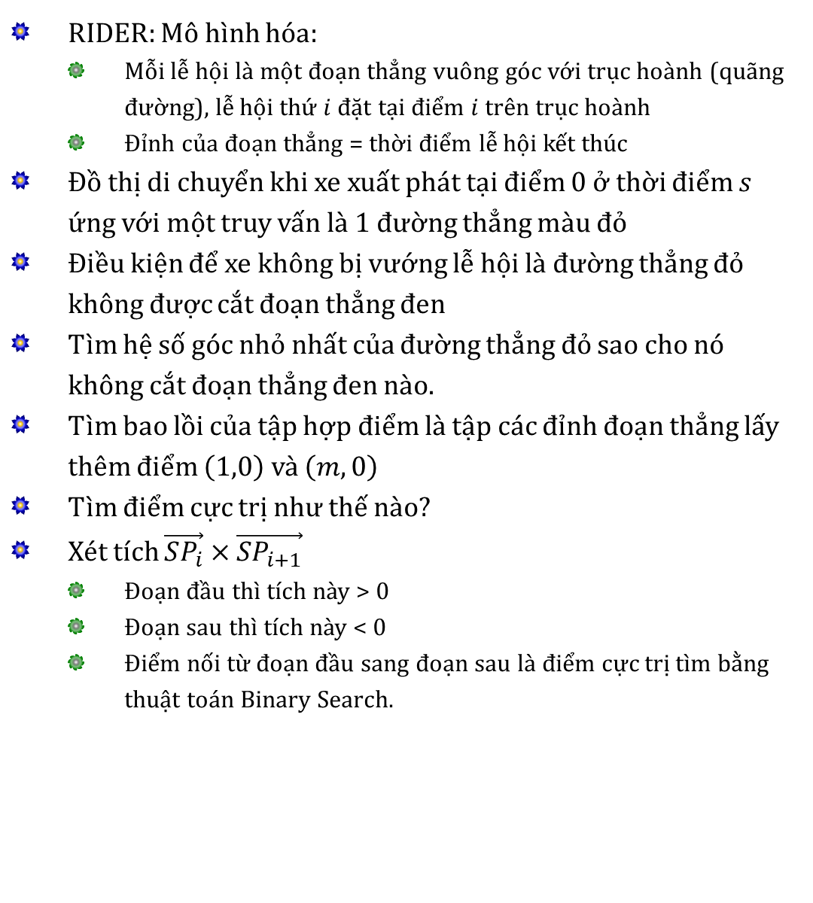






RIDER: Mô hình hóa:
  Mỗi lễ hội là một đoạn thẳng vuông góc với trục hoành (quãng đường), lễ hội thứ $i$ đặt tại điểm $i$ trên trục hoành
  Đỉnh của đoạn thẳng = thời điểm lễ hội kết thúc
Đồ thị di chuyển khi xe xuất phát tại điểm 0 ở thời điểm $s$ ứng với một truy vấn là 1 đường thẳng màu đỏ
Điều kiện để xe không bị vướng lễ hội là đường thẳng đỏ không được cắt đoạn thẳng đen
Tìm hệ số góc nhỏ nhất của đường thẳng đỏ sao cho nó không cắt đoạn thẳng đen nào.
Tìm bao lồi của tập hợp điểm là tập các đỉnh đoạn thẳng lấy thêm điểm $\left(1,0\right)$ và $\left(m,0\right)$
Tìm điểm cực trị như thế nào?
Xét tích $\vec{SP_{i}}×\vec{SP_{i+1}}$
  Đoạn đầu thì tích này > 0
  Đoạn sau thì tích này < 0
  Điểm nối từ đoạn đầu sang đoạn sau là điểm cực trị tìm bằng thuật toán Binary Search.
Thời gian
Cực trị
$$P_{5}$$
$$P_{6}$$
$$t_{i}$$
$$P_{4}$$
$$P_{3}$$
$$s$$
$$P_{2}$$
$$P_{7}$$
0
$$P_{1}$$
$$i$$
Quãng đường

